Slide 1
UNIVERSIDADE FEDERAL DE PELOTAS
UNIVERSIDADE ABERTA DO SUS
Especialização em Saúde da Família
Modalidade à Distância
Turma 8
Trabalho de Conclusão de Curso
Qualificação da Atenção dos usuários com Hipertensão Arterial Sistêmica e/ou Diabetes mellitus UBS de Água Fria, Campo Maior / PI
Yoannys Mendez Mendez
Orientador Mateus Casanova dos Santos
Pelotas, 2015

Slide 2
Apresentação
A Defesa do TCC é caracterizada um trabalho de conclusão do curso de pós-graduação em Saúde da Família – Modalidade EaD, promovido pela Universidade Federal de Pelotas (UFPel) em parceria com a Universidade Aberta do Sistema Único de Saúde (UNASUS) e apresenta o relato da realização de uma intervenção voltado a qualificar a atenção aos Hipertensos e/ou Diabéticos na UBS de Água Fria, Campo Maior / PI.
http://www.campomaior.pi.gov.br/

Slide 3
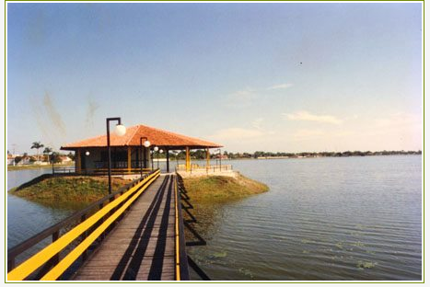
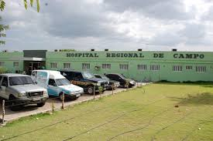
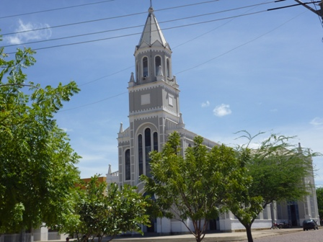
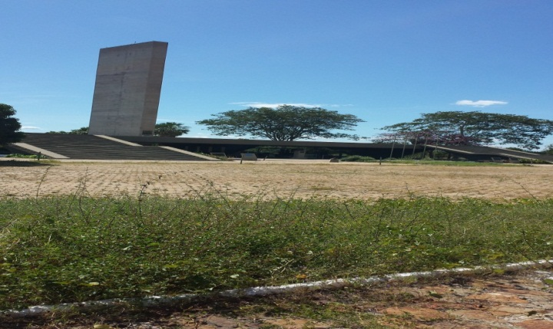
Campo Maior é um município brasileiro do estado do Piauí. Localiza-se à latitude 04º49'40" sul e à longitude 42º10'07" oeste, estando à altitude de 125 metros. Sua população estimada no ano de 2013 era de 45.180 habitantes. Possui uma área de 1.699,383 km². Tem 17 UBS tradicionais, tem um grupo NASF, um Centro de Especialidades Odontológicas (CEO), alguns especialistas, como cirugía, ortopedia, pediatría, oftalmología, ginecología e obstetricia, um hospital e boa disponibilidade para fazer exames complementares apoiados pelas clínicas privadas que têm convênios com o SUS.

Slide 4
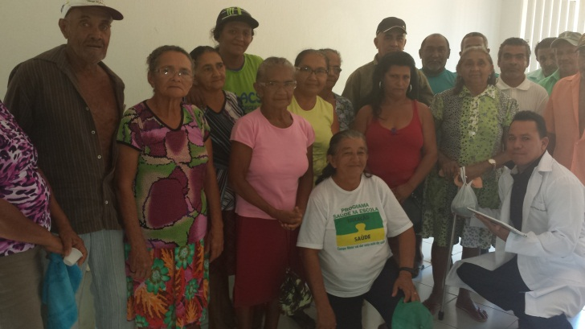
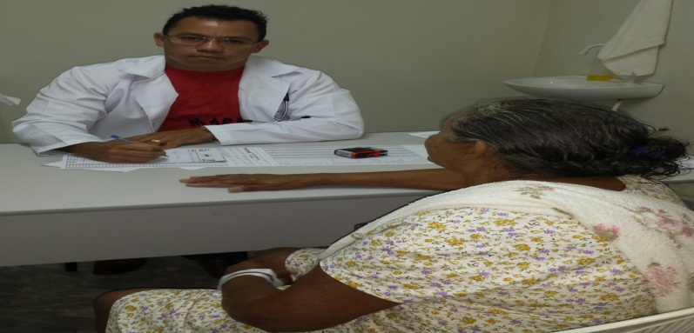
A UBS de Água Fria
Um medico, uma enfermeira, uma técnica de enfermagem
Um dentista, uma técnica em saúde bucal Uma técnica de farmácia, uma pessoa que faz o trabalho de limpeza,5 agentes de saúde

Slide 5
A UBS de Água Fria
A UBS antes era uma escola, só tem sala de vacina, sala de procedimentos e sala de enfermagem. Nela, não tem banheiro nas consultas, a ventilação é ruim, tem uma cozinha pequena onde não tem espaço suficiente para processar e armazenar os alimentos. Temos local de atendimento de odontologia que é utilizado só dois dias por semana.

Slide 6
Situação da ação programática antes da intervenção
Alto índice de doenças crônicas não-transmissíveis, como hipertensão arterial, diabetes mellitus.
Não há na Unidade de Saúde informação confiável da quantidade exata de usuários da nossa área de abrangência, por faixa etária, doenças crônicas.
Observa-se muitos hábitos alimentares inadequados na comunidade.
Mau controle e seguimento das doenças crônicas.
Não tem espaços para se reunir e praticar atividades físicas.

Slide 7
Justificativa
A hipertensão arterial sistêmica (HAS) é um dos mais relevantes problemas de saúde pública do país, com prevalência entre 22,3% a 43,9%, com mais de 50% entre 60 e 69 anos e 75% acima de 70 anos.
A hipertensão arterial atinge 22,7% da população adulta brasileira.
Estimativas da Organização Mundial da Saúde (OMS) indicam que mais de 246 milhões de pessoas têm DM e este número será provavelmente maior que o dobro em 2030.
Segundo o Sistema de Monitoramento de Fatores de Risco e Proteção para Doenças Crônicas Não Transmissíveis (VIGITEL) em 2011, o diabetes apresenta prevalência de 5,2% da população adulta brasileira.

Slide 8
Objetivo geral
Melhorar a atenção à saúde dos hipertensos e dos diabéticos na UBS de Água Fria, Campo Maior, PI, Brasil.

Slide 9
Objetivos específicos e metas
- Ampliar a cobertura a hipertensos e/ou diabéticos.
- Melhorar a qualidade de atenção a hipertensos e/ou diabéticos.
- Melhorar a adesão de hipertensos e/ou diabéticos ao programa
- Melhorar registros das informações.
-Mapear hipertensos e diabéticos de risco para doença cardiovascular.
- Promover a saúde de hipertensos e diabéticos

Slide 10
Logística
Manual Técnico de Hipertensão Arterial e Diabetes
Mellitus do Ministério da Saúde, 2012.
Ficha do usuário e a ficha espelho disponíveis no município.
Planilha eletrônica de coleta de dados.
Prontuários dos usuários da população alvo.
O livro de registro das consultas
Capacitação da equipe
Atualização dos registros

Slide 11
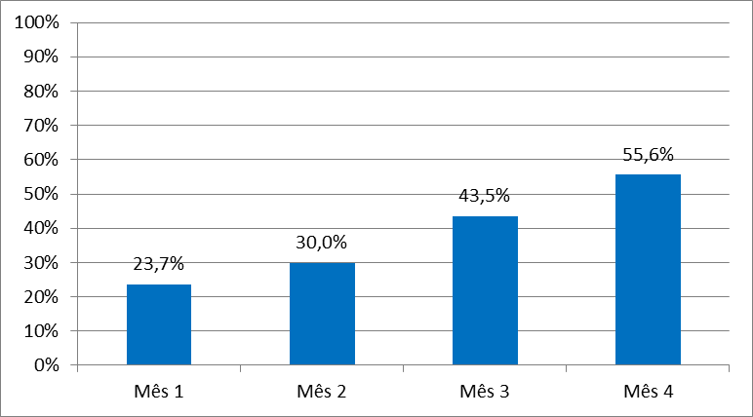
Objetivo Metas e Resultados
Ampliar a cobertura de atenção a hipertensos e/ou diabéticos teve como metas ampliar a cobertura de atenção a 100% de hipertensos e 100%de diabéticos.
O indicador Cobertura do programa de atenção ao hipertenso na unidade de saúde, conforme a Figura 1, obteve-se no mês 1 da intervenção 23,7% (49), no mês 2 30% (62), no mês 3 43,5% (90) e no mês 4 55,6%
Notes:
Objetivo Metas e Resultados

Slide 12
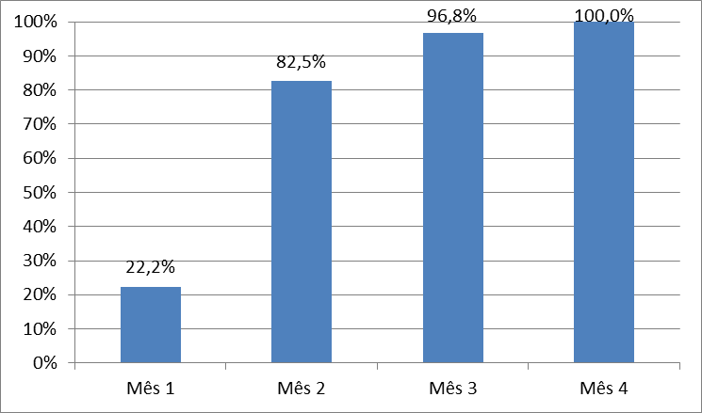
O indicador de cobertura do programa de atenção ao diabético, conforme a Figura 2, no mês 1 desenvolveu-se 22,2% (14), no mês 2 82,5% (52), no mês 3 96,8% (61) e no mês 4 100%

Slide 13
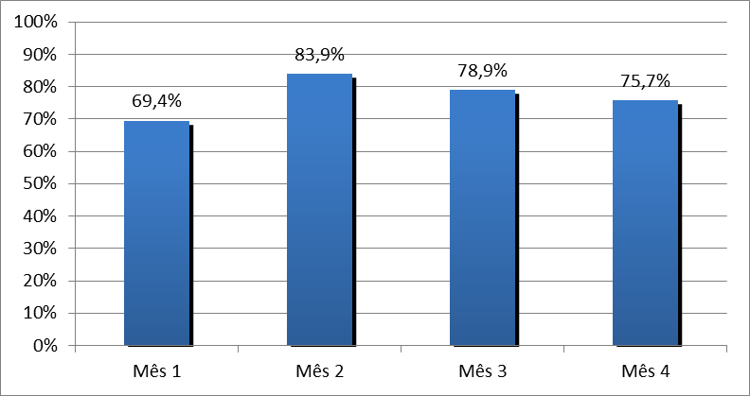
O indicador Proporção de hipertensos com o exame clínico em dia de acordo com o protocolo, conforme ilustra a Figura 3, no mês 1 obteve-se 69,4% (34), no mês 2 83,9% (52), no mês 3 78,9% (71) e no mês 4 75,7%

Slide 14
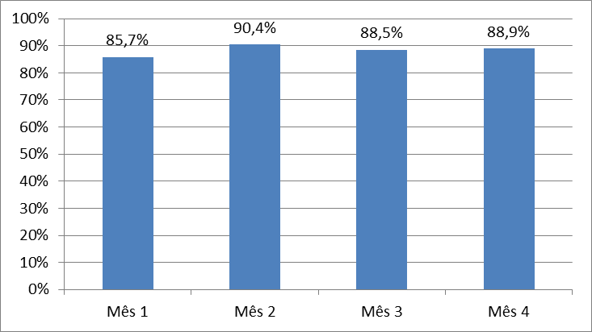
Proporção de diabéticos com o exame clínico em dia de acordo com o protocolo, observou-se, em acordo com a Figura 4, que no mês 1, obteve-se 85,7% (12), no mês 2 90,4% (47), no mês 3 88,5% (54) e no mês 4 88,9%

Slide 15
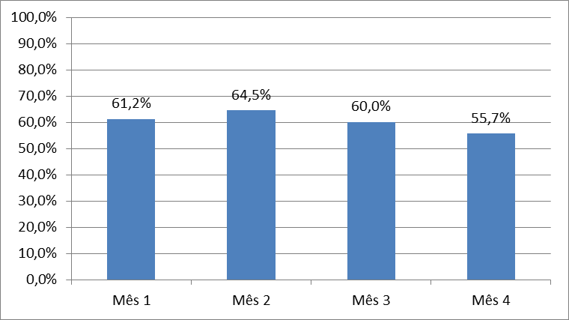
Garantir a 100% dos hipertensos a realização de exames complementares em dia de acordo com o protocolo
No primeiro mês obteve-se 61,2% (30), no mês 2 64,5% (40), no mês 3 60% (54) e no mês 4 55,7%

Slide 16
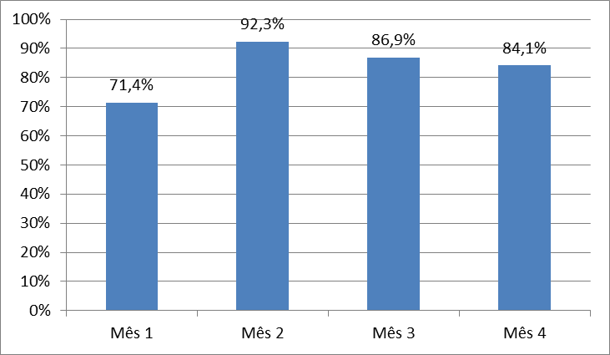
Garantir a 100% dos diabéticos a realização de exames complementares em dia de acordo com o protocolo
Respectivamente nos meses 1, 2, 3 e 4, 71,4% (10), 92,3% (48), 86,9% (53) e 84,1%

Slide 17
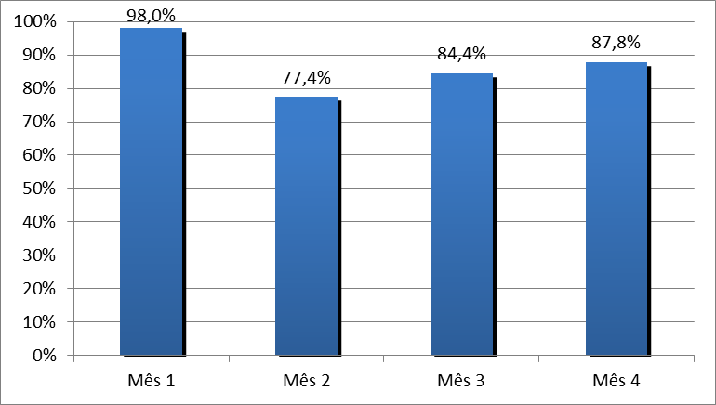
Priorizar a prescrição de medicamentos da farmácia popular para 100% dos hipertensos e diabéticos cadastrados na unidade de saúde
Nos usuários hipertensos, respectivamente nos meses 1, 2, 3 e 4 obteve-se 98% (48), 77,4% (48), 84,4% (76) e 87,8%

Slide 18
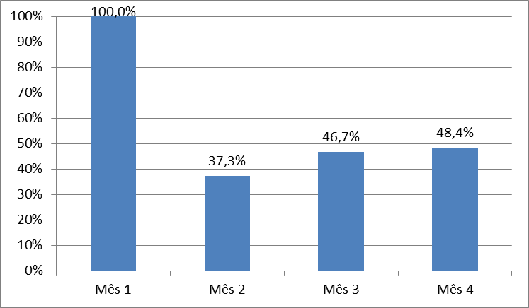
Em relação aos usuários e/ou usuárias diabéticas, atingiu-se 100% (14) no mês 1, sucedendo-se 37,3% (19) no mês 2, 46,7% (28) no mês 3 e 48,4% (30) no mês 4.

Slide 19
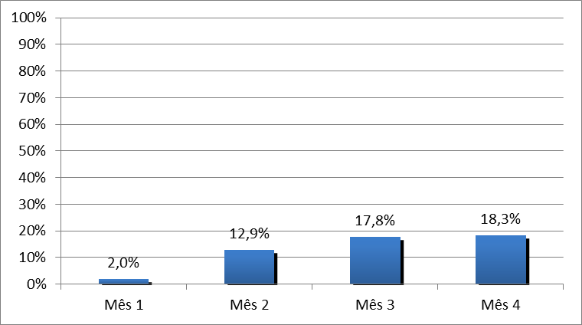
Realizar avaliação da necessidade de atendimento odontológico em 100% dos hipertensos
No mês 1 desenvolveu-se 2% (01), no mês 2 12,9% (08), no mês 3 17,8% (16) e no mês 4 18,3%

Slide 20
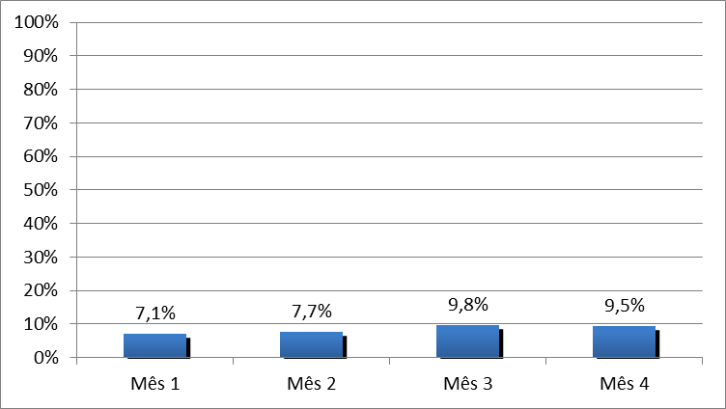
Realizar avaliação da necessidade de atendimento odontológico em 100% dos diabéticos
No mês 1 em 7,1% (01), no mês 2 7,7% (04), no mês 3 9,8% (06) e no mês 4 9,5%

Slide 21
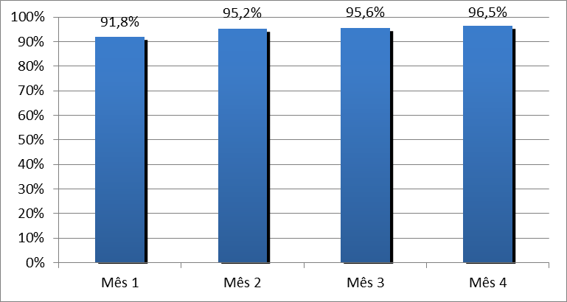
Manter a ficha de acompanhamento de 100% dos hipertensos cadastrados na unidade de saúde
No mês 1 obteve-se 91,8% (45), no mês 2 95,2% (59), no mês 3 95,6% (86) e no mês 4 96,5%

Slide 22
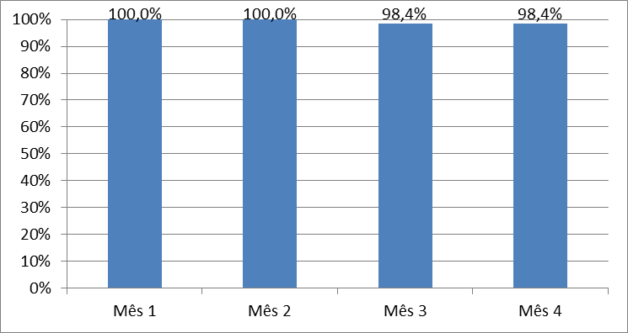
Manter ficha de acompanhamento de 100% dos diabéticos cadastrados na unidade de saúde
Mês 1 100% (14), no mês 2 100% (52), no mês 3 98,4% (60) e no mês 4 98,4% (62

Slide 23
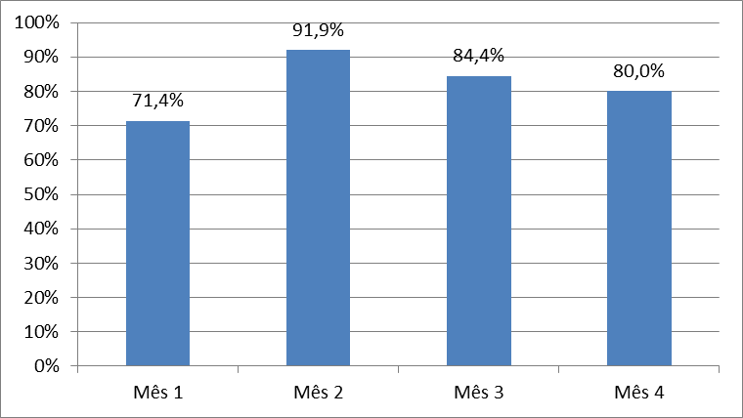
Realizar estratificação do risco cardiovascular em 100% dos hipertensos cadastrados na unidade de saúde
Mês 1 71,4% (35), no mês 2 91,9% (57), no mês 3 84,4% (76) e no mês 4 80%

Slide 24
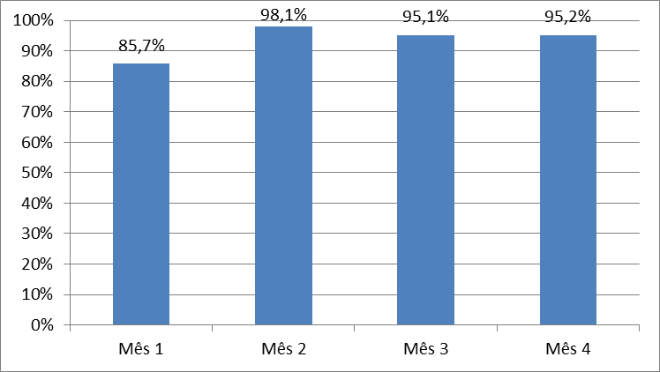
Estratificação do risco cardiovascular em 100% dos diabéticos cadastrados na unidade de saúde
Mês 1 85,7% (12), no mês 2 98,1% (51), no mês 3 95,1% (58) e no mês 4 95,2%

Slide 25
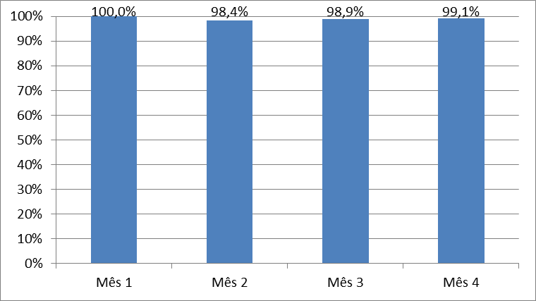
Proporção de hipertensos com orientação nutricional sobre alimentação saudável
Mês 1 100% (49), no mês 2 98,4% (61), no mês 3 98,9% (89) e no mês 4 99,1%

Slide 26
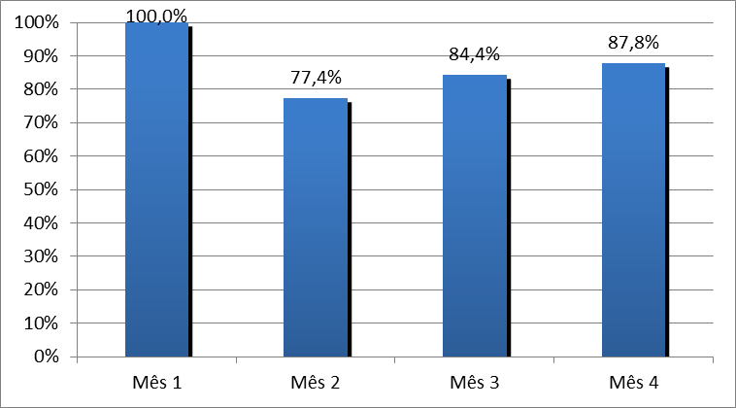
Proporção de hipertensos que receberam orientação sobre higiene bucal
Mês 1 100% (49), no mês 2 77,4% (48), no mês 3 84,4% (76) e no mês 4 87,8%

Slide 27
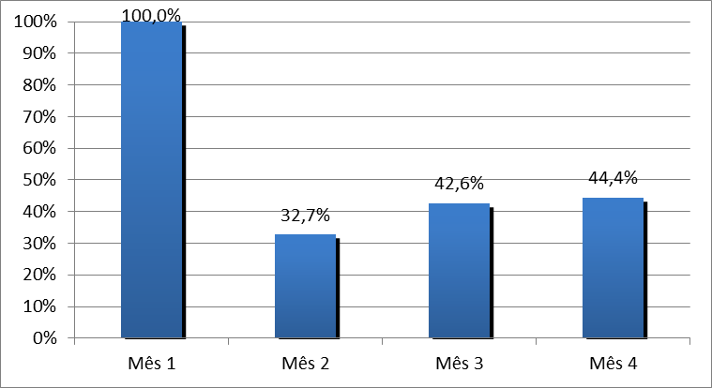
A proporção de diabéticos que receberam orientação sobre higiene bucal
Mês 1 100% (14), no mês 2 32,7% (17), no mês 3 42,6% (26) e no mês 4 44,4%

Slide 28
Discussão
Ampliação da cobertura da atenção aos hipertensos e diabéticos,
Melhoria dos registros e a qualificação da atenção com destaque para a ampliação do exame dos pés dos diabéticos e para a classificação de risco de ambos os grupos.
Promoção em saúde por meio das informações referentes à importância de uma alimentação saudável, da prática de atividades físicas, sobre o prejuízo dos hábitos tóxicos como a fumo, o consumo de álcool e o consumo de drogas.
Promoção do trabalho integrado do médico, da enfermeira, da auxiliar de enfermagem e da recepção.
Melhor organização nos atendimentos, nos agendamentos das consultas, nos atendimentos da demanda espontânea, nas visitas domiciliares aos idosos e camados.

Slide 29
REFLEXÕES DO CURSO
Importância do trabalho em equipe na comunidade
Importância das atividades de educação, prevenção e promoção
Vinculo com a população alvo da comunidade
Melhoria na minha pratica clinica
Aumento da cobertura dos atendimentos da população alvo
Notes:
REFLEXÕES DO CURSO

Slide 30
AGRADECIMENTOS
Agradeço a meu professor o Doutor Mateus Casanova dos Santos, por ter me guiado e orientado durante todo este tempo.
Agradeço á equipe de trabalho da UBS, que me ajudou para que as ações fossem desenvolvidas satisfatoriamente.
A minha família que ainda na distancia recebo o seu apoio incondicional nesta etapa da minha vida profissional.
Notes:
AGRADECIMENTOS

